Slide 1
Travail réalisé
Semaine du 27 mai au 04 juin
Kévin TANG

Slide 2
Sélection de features

Slide 3
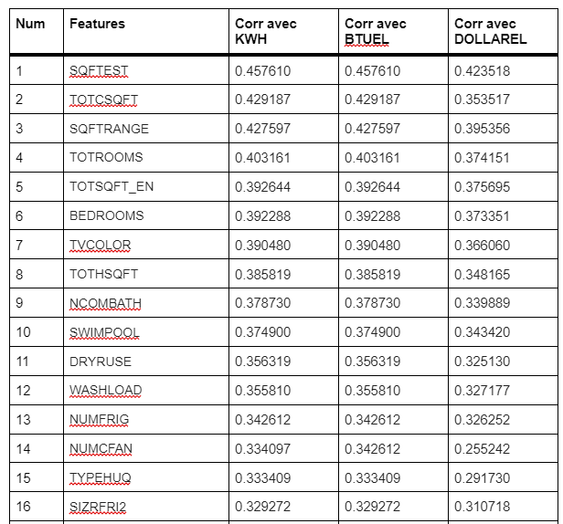
Méthode 1 : Corrélation sur toutes les données
seuil_correlation = 0.25
Résultat : 49 features

Slide 4
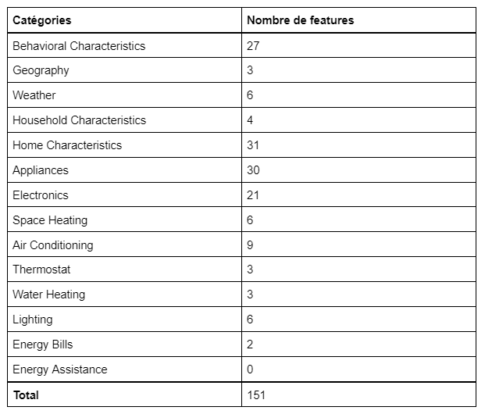
Méthode 2 : Corrélation sur les données catégorisées
seuil_correlation = 0.15

Slide 5

Méthode 3 : Gain d’information
seuil_importance = 0.05

Slide 6
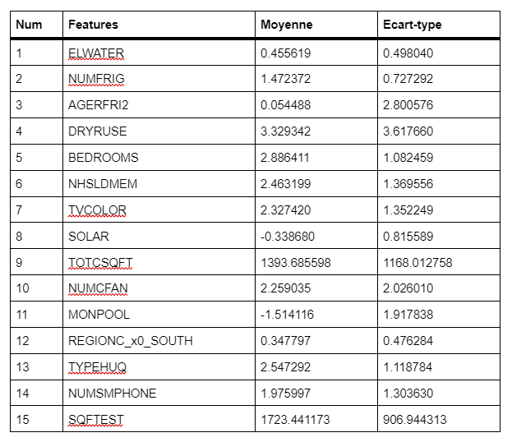
Intersection des 3 méthodes

Slide 7
Clustering

Slide 8
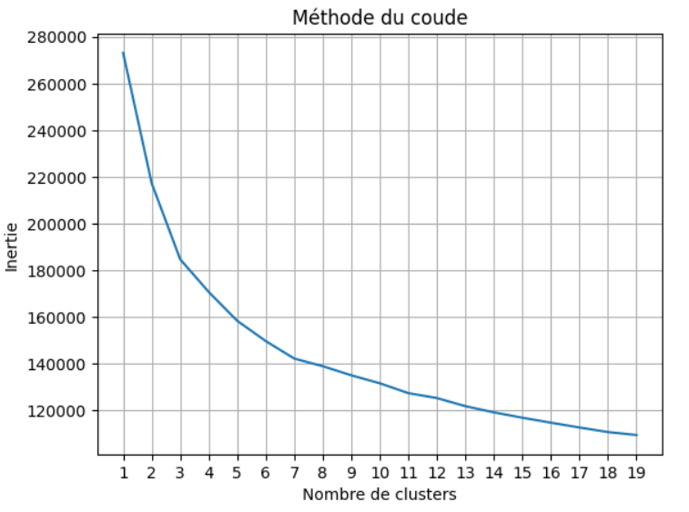
Détermination du nombre de clusters : elbow method
=> 3 ou 7 clusters

Slide 9
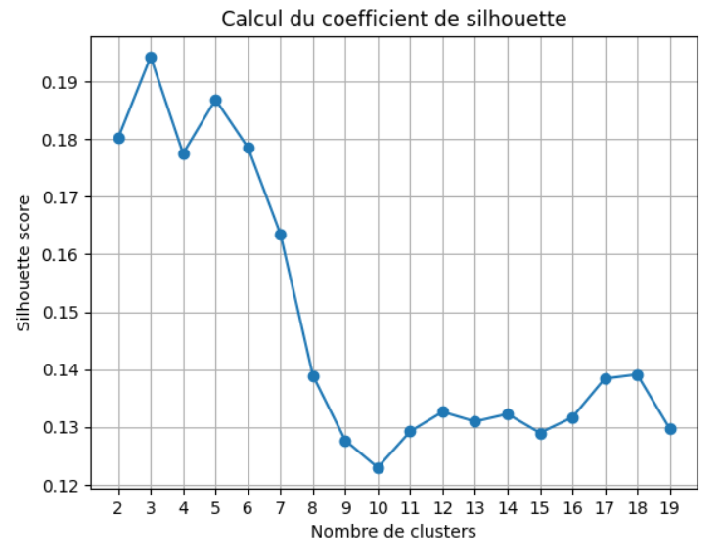
Détermination du nombre de clusters : silhouette score
=> 3 clusters

Slide 10
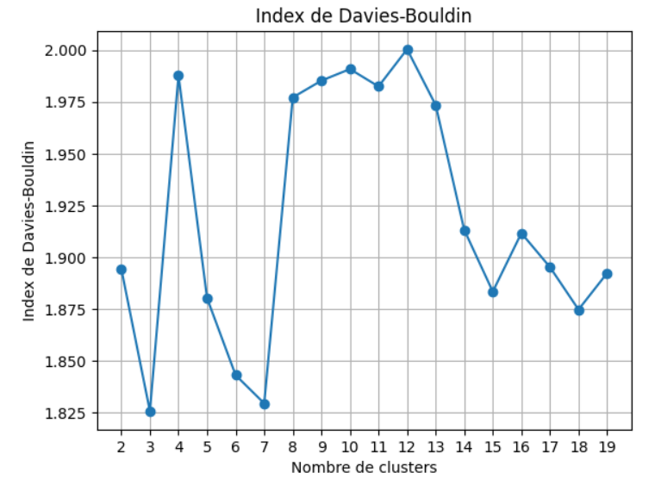
Détermination du nombre de clusters : index de Davies-Bouldin
=> 3 clusters

Slide 11
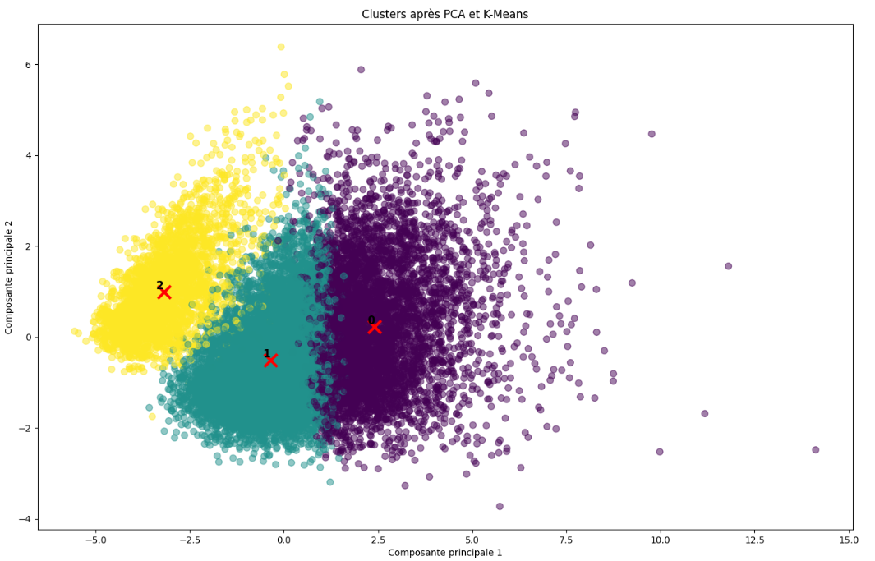
Clustering des variables sélectionnées

Slide 12
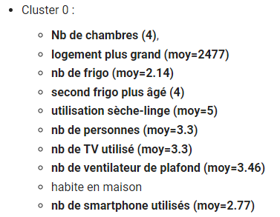
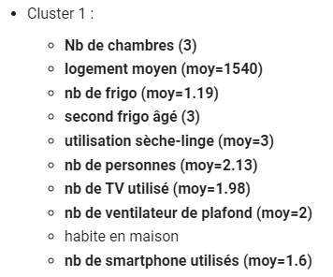
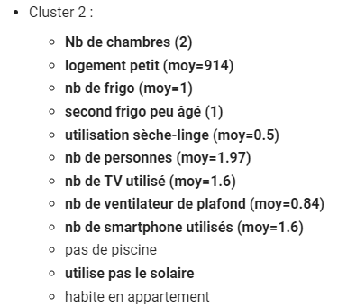
Résumé des 3 clusters

Slide 13
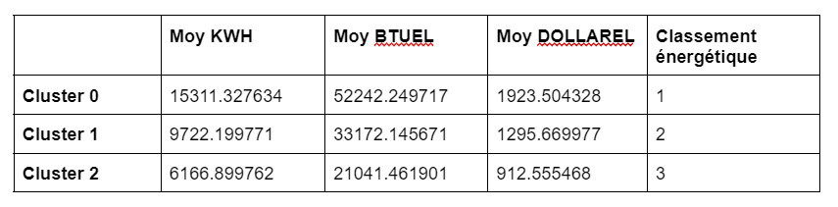
Tableau consommation d’énergie des clusters

Slide 14
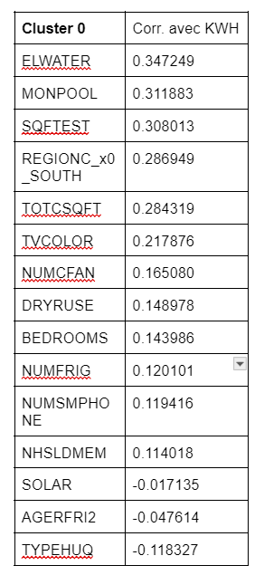
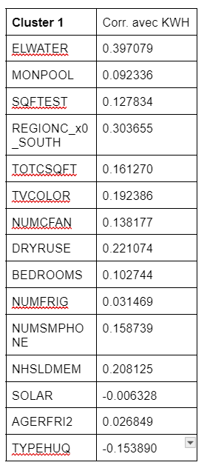
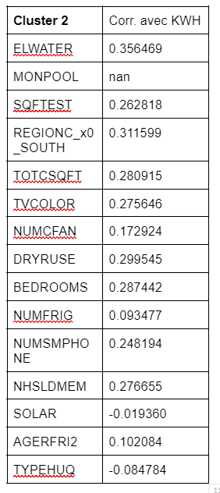
Corrélation entre les variables et KWH pour chaque cluster

Slide 15
Analyse des variables comportementales sélectionnées

Slide 16
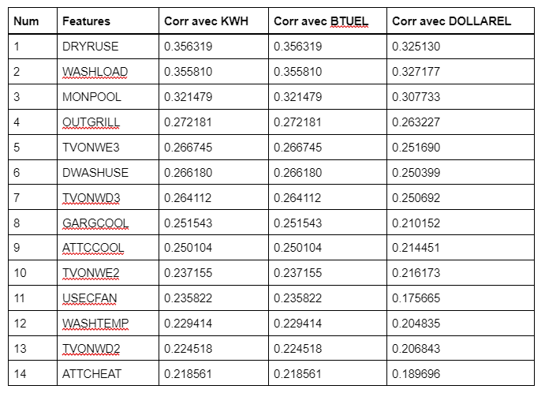
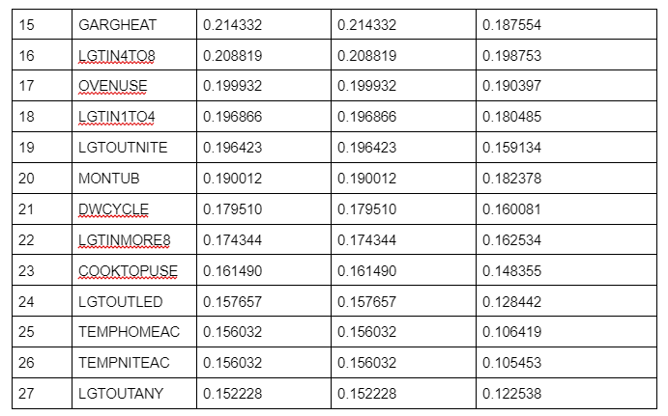
Classement des comportements énergivores

Slide 17
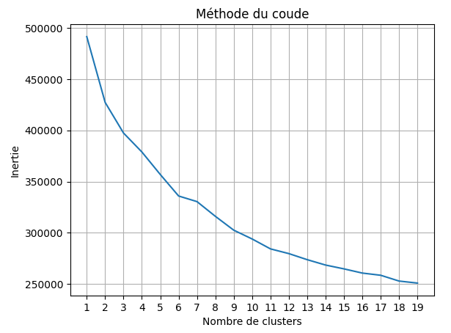
Détermination du nombre de clusters

Slide 18
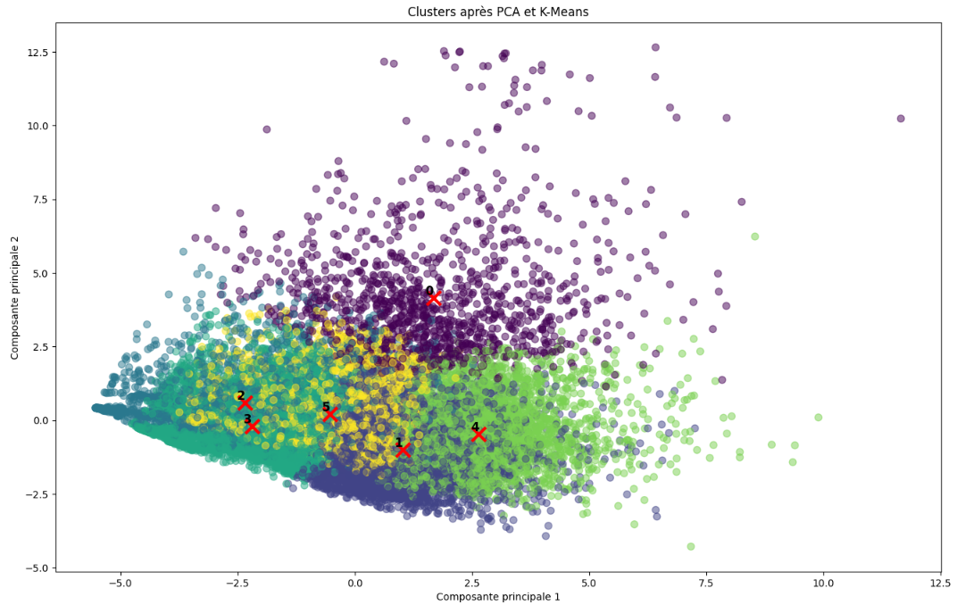
Clustering sur les variables comportementales sélectionnées : 6 clusters

Slide 19
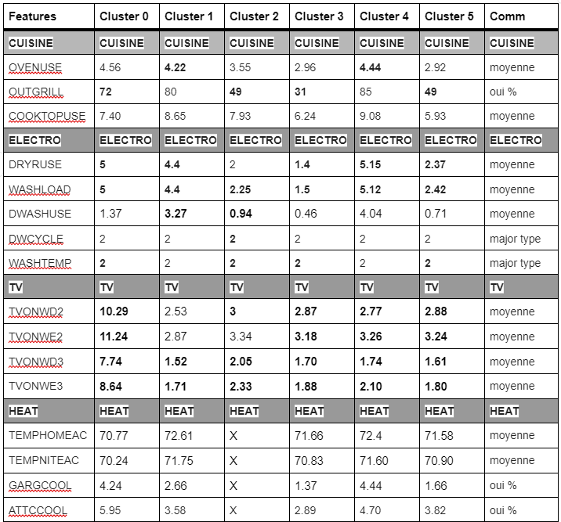
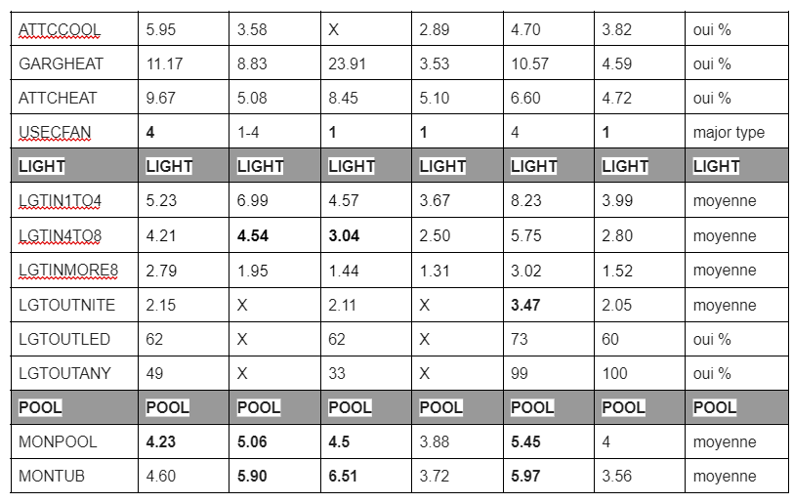
Tableau résumé des 6 clusters

Slide 20
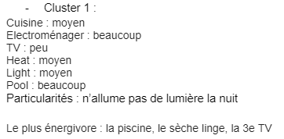
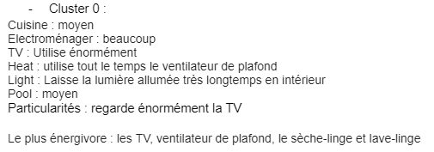
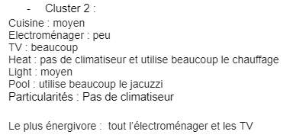
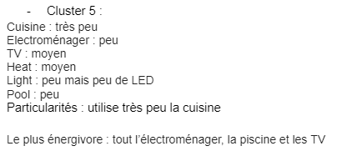
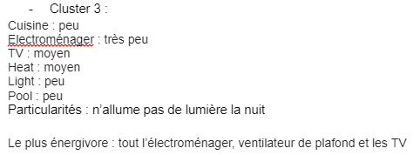
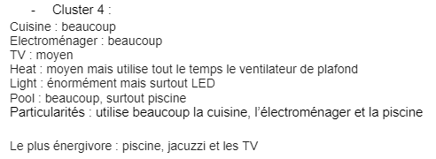
Analyse des 6 clusters

Slide 21
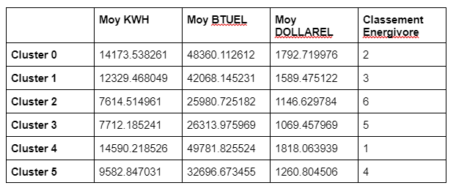
Tableau consommation d’énergie des clusters

Slide 22
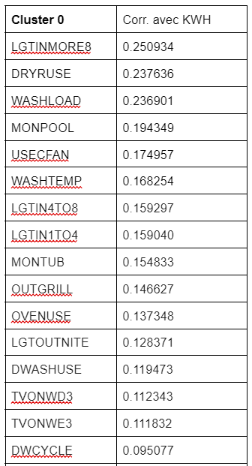
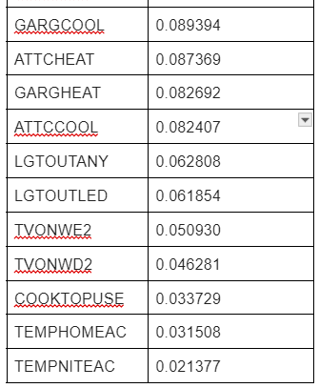
Exemple de corrélation entre les variables du cluster 0 et KWH

Slide 23
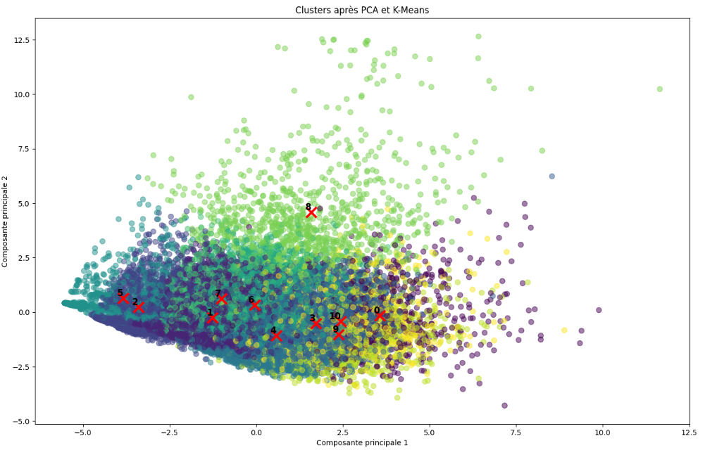
Clustering sur les variables comportementales sélectionnées : 11 clusters

Slide 24
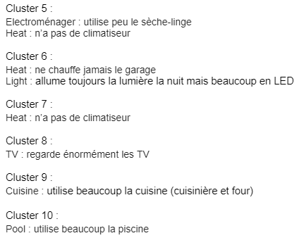
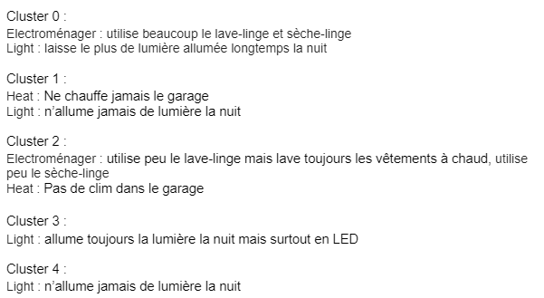
Analyse 11 clusters

Slide 25
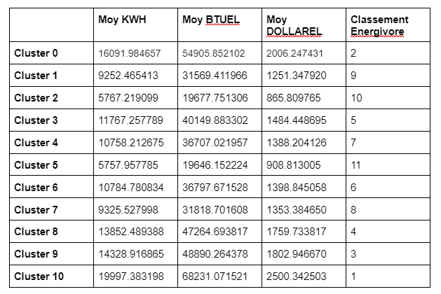
Tableau consommation d’énergie des clusters

Slide 26
Interrogations
Modifier les seuils de corrélations ? A combien ?

